Slide 1
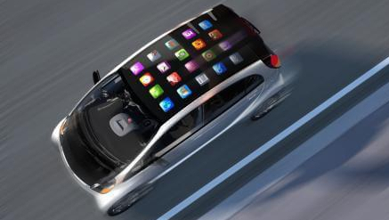
车联移动互联

Slide 2
对比
原始移动互联架构缺陷
车联独创的移动互联的优势
使用USB链接,没线或者忘带线,一切等于没有
链接过程中很容易就断开(黑屏,拔线)
链接过程中使用的流量,需要单独为车机购买一张卡
链接过程中,USB不能断开
不需要USB链接,使用wifi介入
Wifi不断,连接不断
车机的流量不用再买一张卡
我们链接过程中不知道什么叫USB

Slide 3



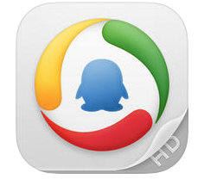
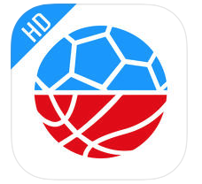

车联独创的移动互联设计框架
互联网资源
车机
第三方开发
页面使用H5展示,方便升级和修改
所有的功能调用以api形式提供接口
迭代快速
Web sever
使用模式 : 在线/离线
组件
http api
wifi链接,web组建本地化

Slide 4
1. 车机语音导航, 眼观六路耳听八方
2.语音播报消息/新闻,行车安全
车
联
天
下
移
动
互
联
应
用
场
景
3.开车没动力,来一首走四方吧

Slide 5
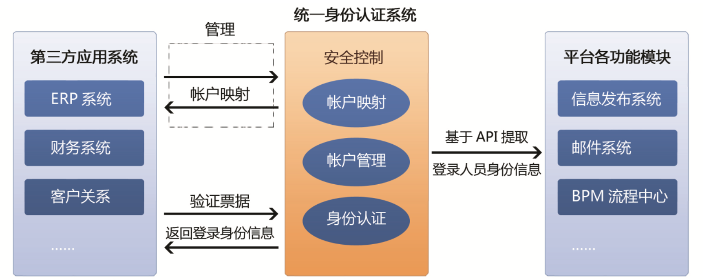
登陆平台
用户可使用的功能
QQ账号
PC
微信账号
车机
车联账号
验证
其他智能(电视等)

Slide 6
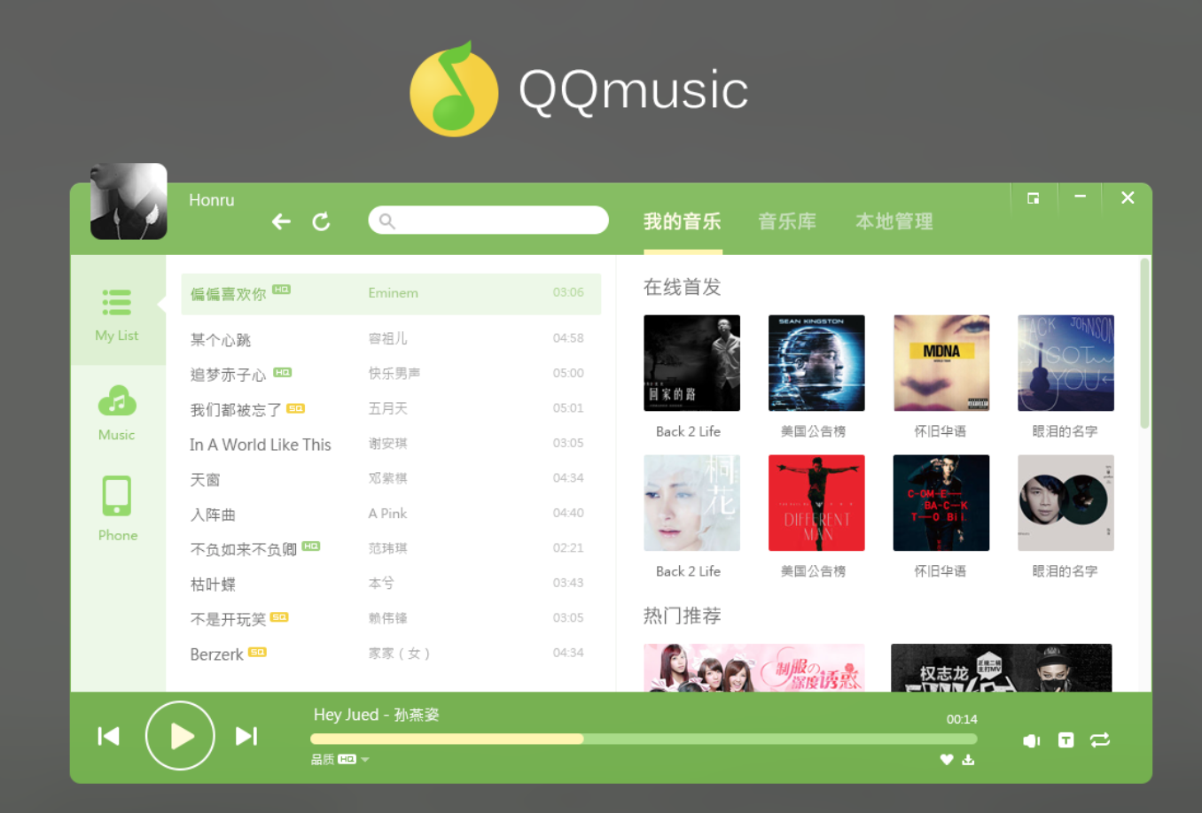
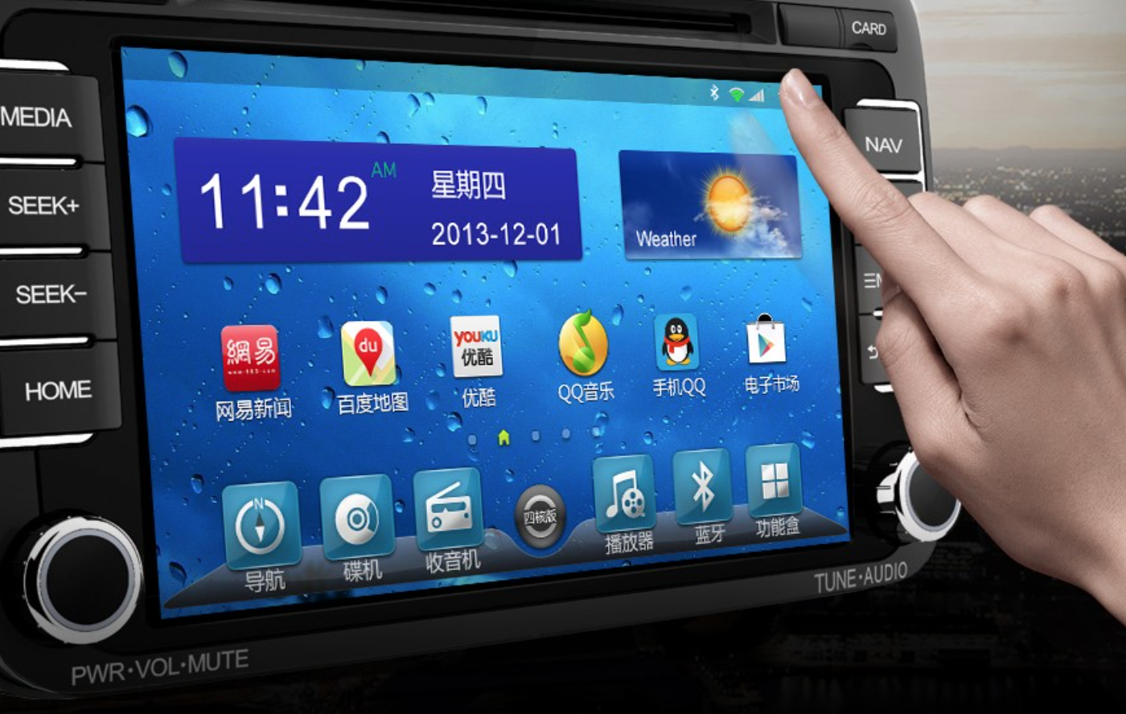
账号资源共享
我的收藏
个人推荐
数据共享
PC,手机
统一管理
你的账号你的数据

